Slide 1
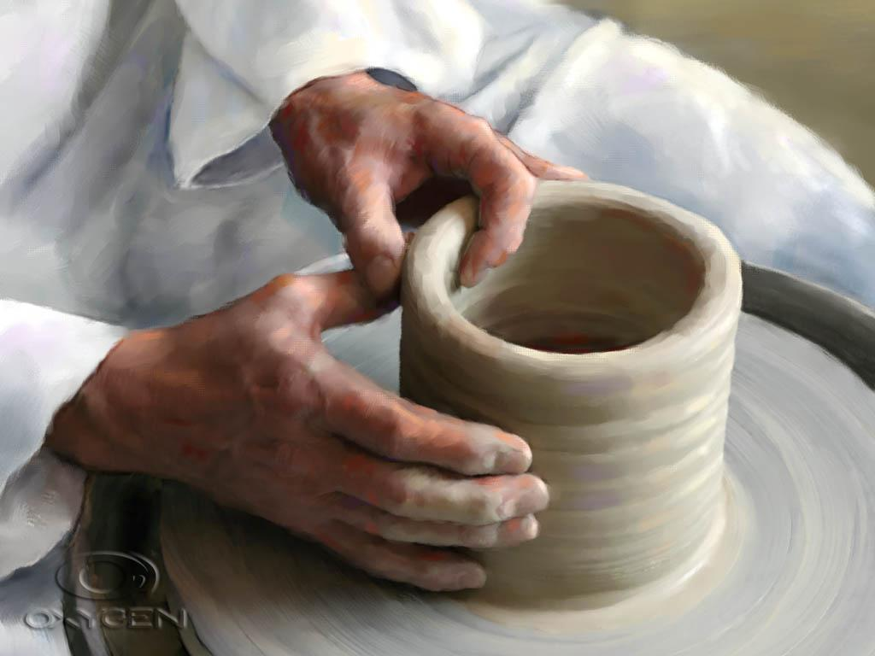
كن مشكلا
الخروج
د. ريك جريفيث. مؤسسة الدراسات اللاهوتية الأردنية
CICFamily.com • BibleStudyDownloads.org

Slide 2

التغيير في كل مكان من حولنا.
Notes:
التغيير في كل مكان من حولنا، ولا يمكنك تجنب ذلك. نرى تغييرات متواصلة في تقنياتنا، ومواقفنا، وقيمنا، وعائلاتنا، وهذه الكنيسة – شعبنا، وفي برامجنا والآن في وقت خدمتنا.

Slide 3
كيف يشكّلنا الله؟
Notes:
أتساءل إلى أي مدى تساهم التغييرات من حولنا في تشكيل الله لنا؟ كم من التغييرات في حياتك يمكنك أن تنسبها إلى الله؟ هل ترى ما يفعله في حياتك؟ مع أننا في الغالب نتحدث عن تشكيل الله فينا.

Slide 4
لماذا يشكّلنا الله؟
Notes:
المسألة الحقيقية التي لا نناقشها كثيراً هي: لماذا يشكلنا الله؟

Slide 5

دعنا ندرس
من خِلال
الأسفار المقدسة
الكتاب المقدس:
سِفر بعد سِفر
Notes:
نحن الآن في دراسة من خلال الكتاب المقدس بكامله، سفراً بعد آخر. الهدف من ذلك هو تزويدنا بفهم أساسي لكل سفر من الكتاب المقدس.

Slide 6

الترحال في
البريّة
موآب
مصر
قادش برنيع
جبل
سيناء
Notes:
كتب موسى الكتب الخمسة الأولى من الكتاب المقدس بعد فرار إسرائيل من مصر. ومع ذلك ما زالوا بحاجة ليفهموا السبب.

Slide 7
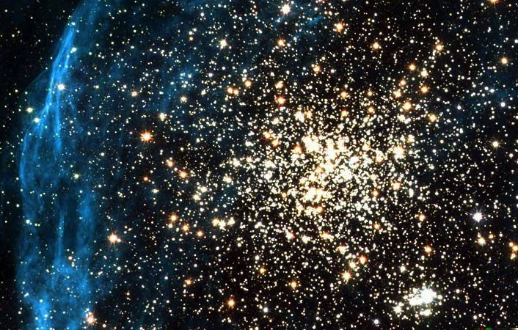
الكلمة المفتاحيّة
في سِفر التكوين:
56
الاختيار
19
©2003 TBBMI
7.5.03a.
Notes:
أخبر سفر التكوين الشعب اليهودي الأصلي في البرية أنهم شعب فريد، ومختار.

Slide 8


كيف تكون مخلصًا لله
في عالم الأصنام؟
أصنام
القلب
طريقتان
Notes:
يخبر سفر التكوين الجمهور الأصلي القادم من وراء أصنام المصريين باتجاه أصنام كنعان أنهم بحاجة أن يكونوا مخلصين لله. ولكن كيف؟ بطريقتين!

Slide 9

الفكرة الرئيسيّة في سفر التكوين
عش
باختيار الله لكَ
والوعود بالبركة
Notes:
إن المفاهيم الرئيسية في سفر التكوين هي الاختيار والوعد – ويقال على نحو آخر، الاختيار والعهد.
أختار الله إسرائيل وتعاهد مع إبراهيم أن يصنع منه أمة عظيمة.

Slide 10
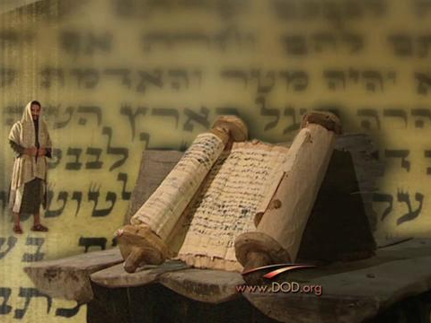
خَلفيّة
لسفر الخروج
Notes:
إذن فقد وصلنا الآن إلى سفر الخروج. من كان أوّل القراء لسفر الخروج هذا الذي ندرسه؟

Slide 11
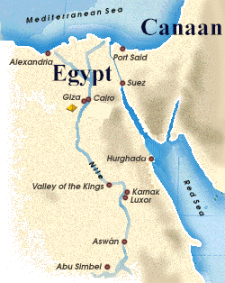
موت يُوسُف
(آخر عدد في سِفر التكوين)
"ثُمَّ مَاتَ يُوسُفُ
وَهُوَ ٱبْنُ مِئَةٍ وَعَشَرِ سِنِينَ،
فَحَنَّطُوهُ وَوُضِعَ فِي تَابُوتٍ
فِي مِصْرَ"
(50: 26)
ولكن ماذا عن وعد الله بالأرض؟
Notes:
ينتهي سفر التكوين مع عائلة يعقوب الكبيرة في مصر. الآن نرى الله في سفر الخروج يخطو خطوات كبيرة في وعده لتقيم عائلة يعقوب في بلد.

Slide 12
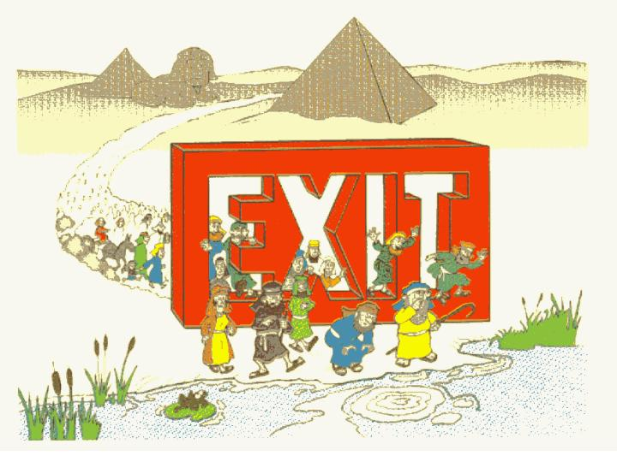
"أخرج – نا"
Walk Through The Bible ©1989

Slide 13
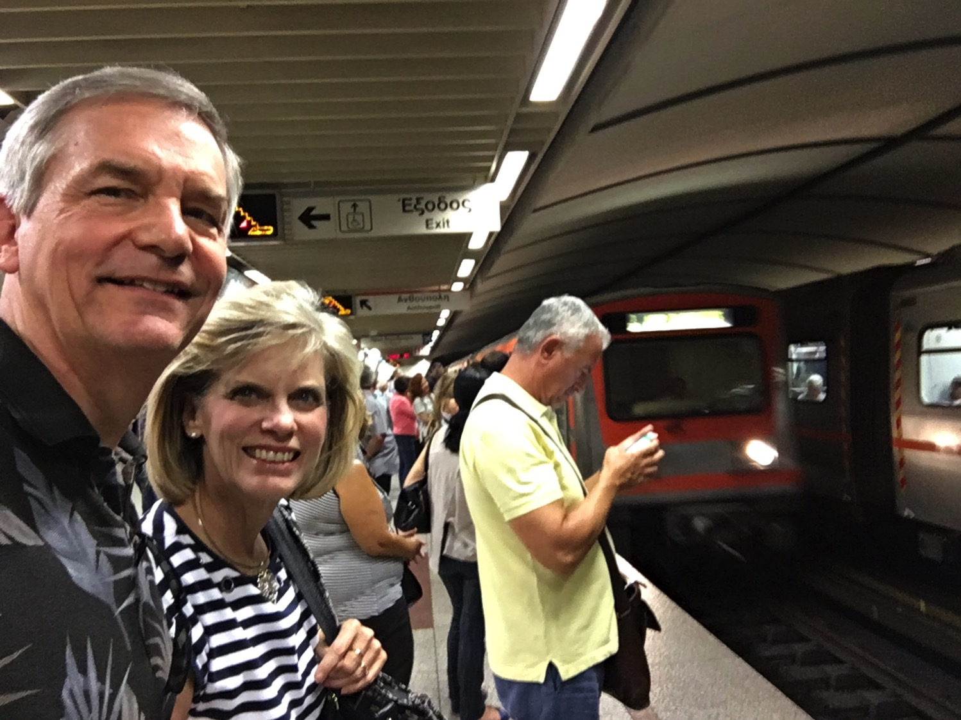
زيارة كورينثوس
Notes:
في سبتمبر 2016، تشرفنا أنا وزوجتي سوزان بزيارة مدينة كورينثوس، باليونان.

Slide 14
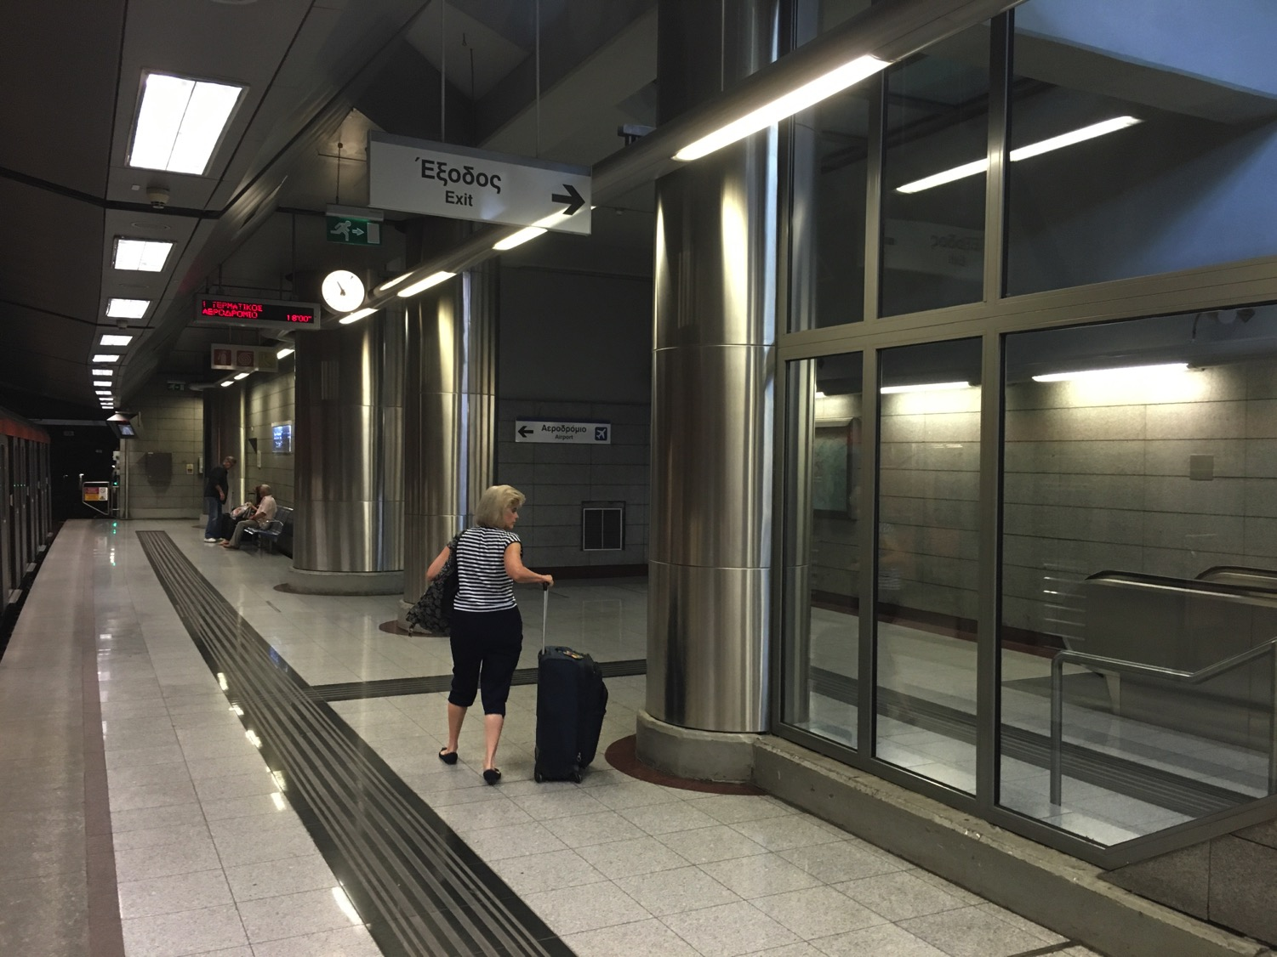
الاتجاهات؟
Notes:
كان أحد التحديات هو استخدام شبكة القطارات.

Slide 15
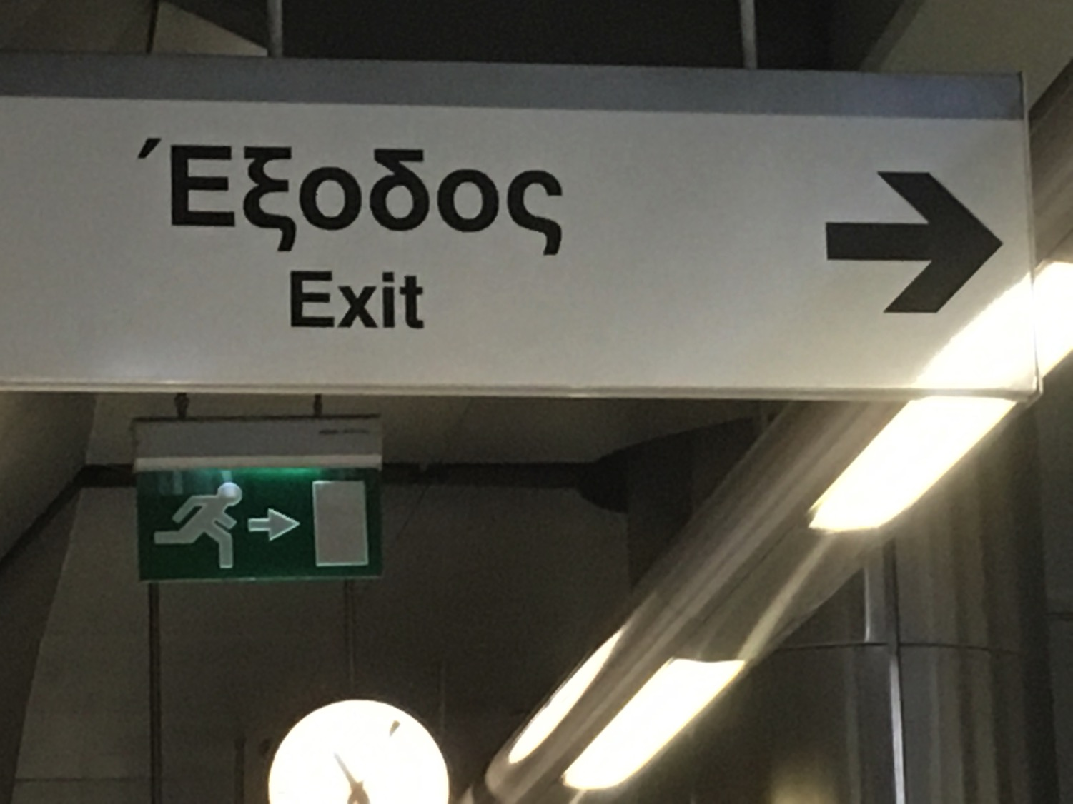
مَخْرَج
Notes:
لحسن الحظ، فالسنوات الثلاث التي أمضيتها في دراسة اليونانية في كلية اللاهوت كانت مفيدة، فهذه العلامة تقول لنا "الخروج"، التي تعني "مخرج".
حسناً، نعم، كان ذلك باللغة الإنجليزية أيضًا.

Slide 16
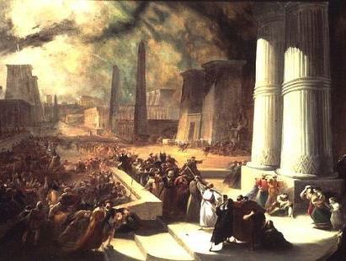
عنوان
99
إن العنوان الإنجليزي Exodus ("الخروج") يترجم صوتيًا عنوان الكلمة اليونانية Exodus من (ek) بمعنى "خارج" و (hodos) بمعنى يخرج، يغادر، أو يذهب.
إن موضوع خروج إسرائيل من مصر لم يتطلب سوى بضعة أصحاحات، لكن هذا التوكيد الرئيسي في الكتاب جعل من موضوع "الخروج" عنوانًا ملائماً.

Slide 17
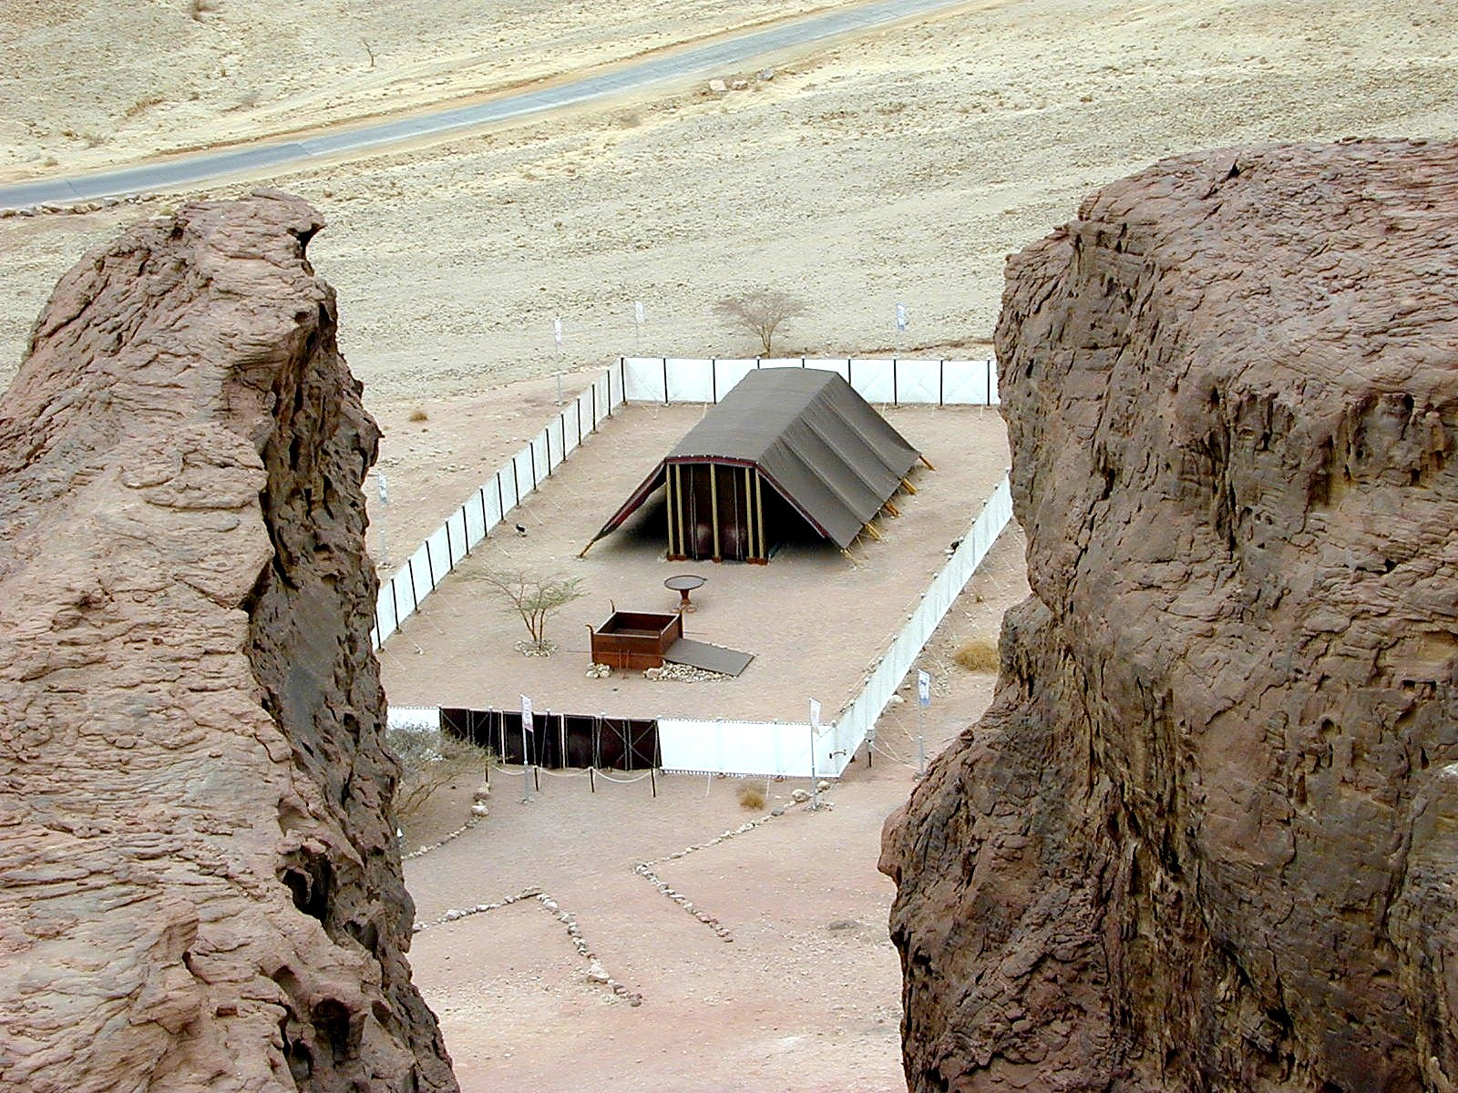
كلمة رئيسيّة
98
تشكيل

Slide 18

ما الذي يتطلبه
تكوين أمّة؟
100

Slide 19
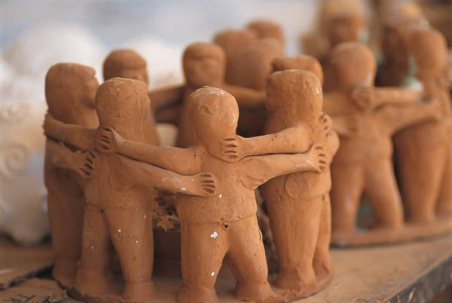
موضوع للمناقشة
100
لتصبح دولة احتاجت إسرائيل لثلاثة أشياء:
1- الحريّة
2- الحكومة
3- الأرض
يسجل سفر الخروج أول أثنين من هذه الاحتياجات الثلاثة.
السمة القومية الوحيدة التي افتقدت إليها هي الأرض، التي تمّ
تأمينها في سفر يَشُوع.

Slide 20

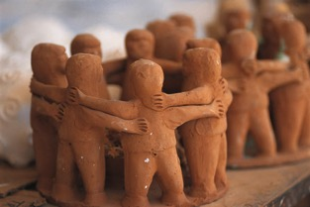
مخطط سفر الخروج
98
بدأ تكوين الأمّة
الأصحاحات 1 - 18
الأصحاحات 19 - 40
الحصول على الحرية من العبودية
استلام الشريعة من الله
إخراج إسرائيل من مصر
إخراج مصر من إسرائيل
رواية
تشريع
شعب حر
حكومة
الخضوع
التحرير
التعليمات
مصر
البريّة
سـيناء
400 سنة
شهرين
10 أشهر
كدح وتحديات
(1 – 11)
فداء وحماية
(12 – 18)
كشف العهد
(19 – 31)
المصادقة على العهد
(32 – 40)
موسى
كهارب عائد
موسى
كقائد في البرية
موسى
كوسـيط
موسى
كمشّرع
التحضير
(1:1 – 7: 13)
الضربات
(7: 14- 11: 10)
التذكارات
(12: 1 -15: 21)
الأحكام
(15: 22- 18: 27)
الاستعداد
(19)
عهد بـ 3 أجزاء
(20- 31)
مكسور ومجدد
(32- 34)
خيمة الاجتماع/ مشيدة ومملؤة
(35- 40)

Slide 21
أقسام الخروج الرئيسيّة
الخروج
الشريعة
خيمة الاجتماع
1 - 18
19 - 31
32 - 40
مرويّات
تعليمات

Slide 22
لماذا يشكّلنا الله؟
لسببين

Slide 23
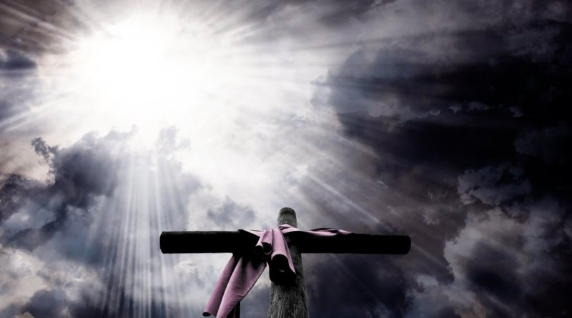
1- الله يخلصنا لإظهار قوّته
و رعايته
خروج 1-18
Notes:
يشكلنا الله بتخليصه إيانا لإظهار سيادته واهتمامه.

Slide 24
أقسام الخروج الرئيسيّة
الخروج
خَلّص الله إسرائيل من
العبودية في مصر
وحفظهم في
البريّة
1 - 18
رواية

Slide 25
1.اِستخدم الله موسى لحث
فرعون على تحرير إسرائيل
من العبودية ليبيّن أنّ:
وجهة نظر الخروج 1 - 11
• أنّ الرب مهتمّ،
• كان أمينًا
للعهد الإبراهيمي، و
• لهُ السيادة
على آلهة المصريين.

Slide 26
Slides on
خروج ١

Slide 27
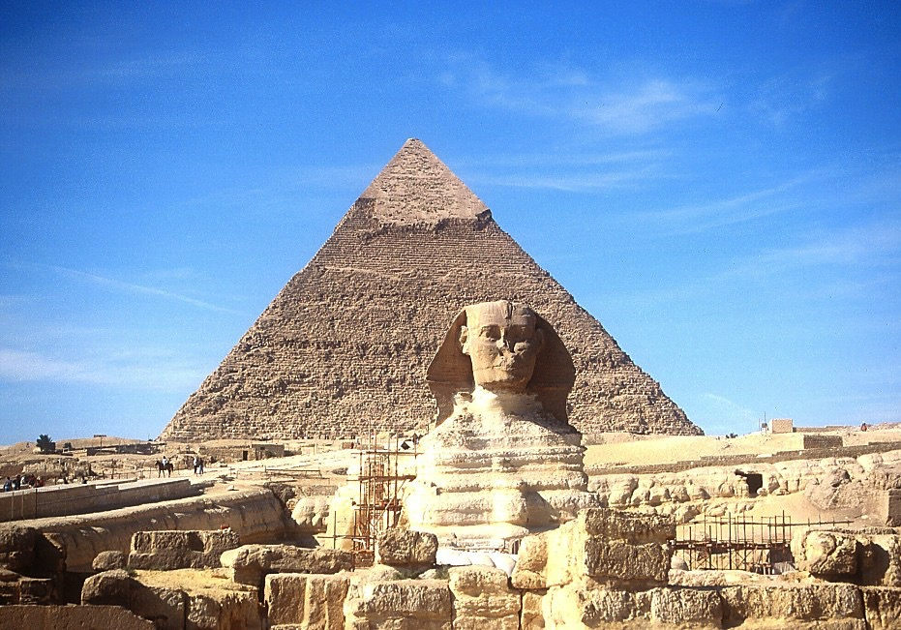
أبو الهول والهرم الأكبر
7
JOSEPH
Handbook pg. 24-25
57

Slide 28
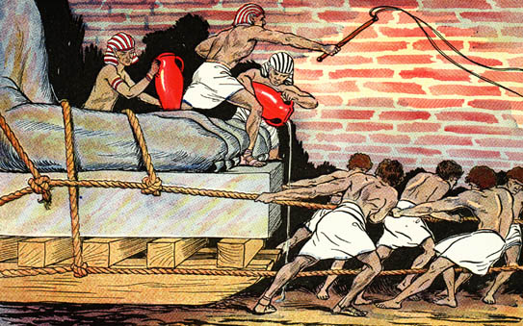
أضطهد المصريون بني إسرائيل بلا رحمة

Slide 29
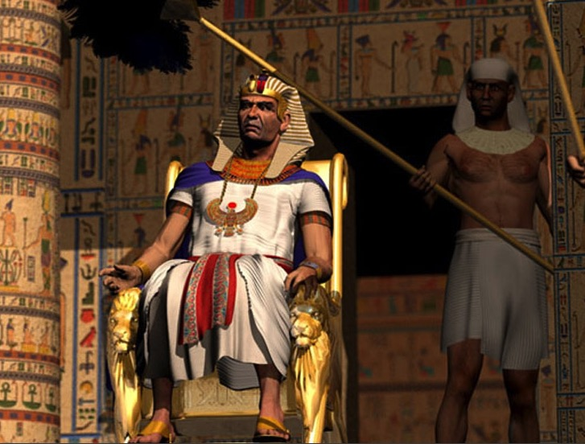
السلطة "المطلقة"

Slide 30
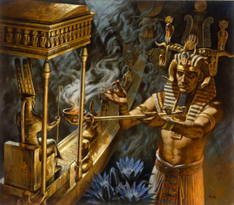
من لديه قوّة أكبر –
فرعون أم يهوه؟

Slide 31
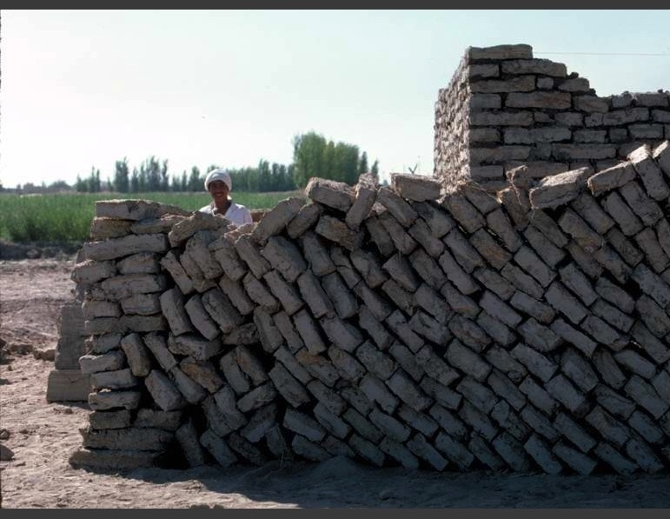
الطوب الطينيّ

Slide 32
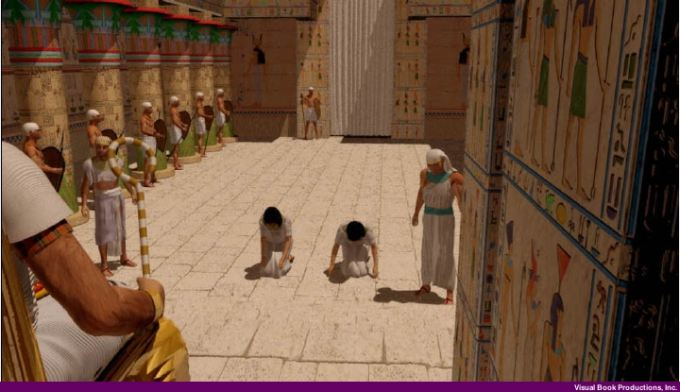
مثول قابلتي العبرانيات أمام فرعون
(خر 1: 15- 22)

Slide 33
Slides on
خروج ٢

Slide 34
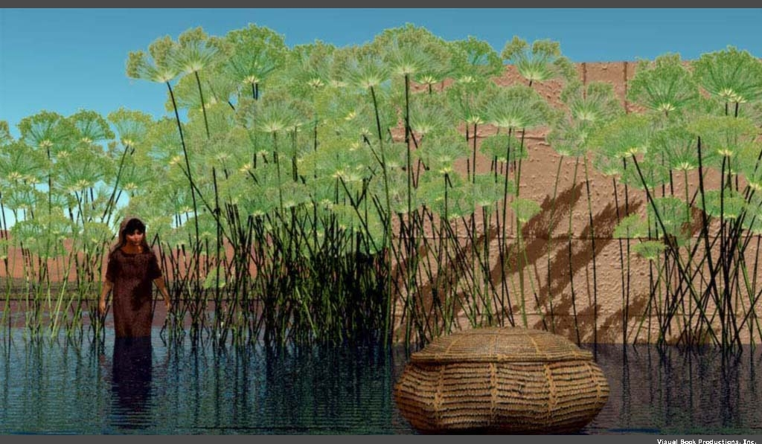
ألقي موسى "في نهر النيل" (خر 1: 22)

Slide 35
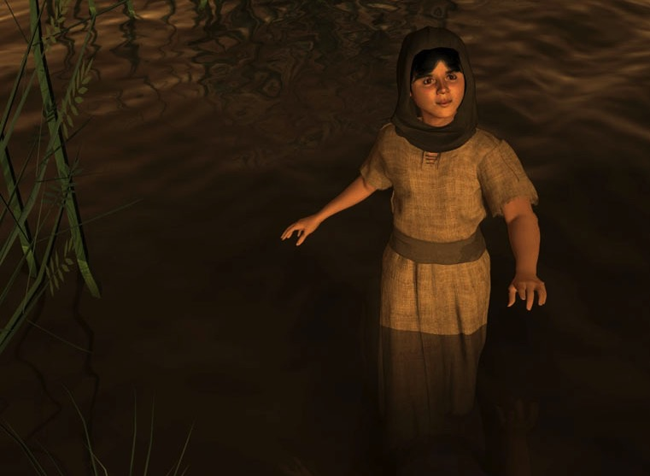
مريم (خر 2: 4)

Slide 36
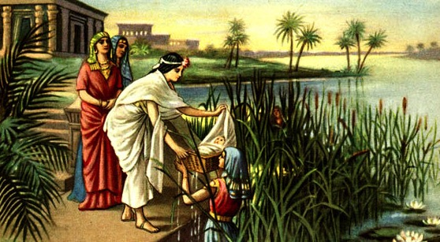
أع 7: 20- 21 (ن. د. ج)
"فِي تِلْكَ الْفَتْرَةِ وُلِدَ مُوسَى. وَكَانَ جَمِيلاً جِدّاً،
فَرَبَّاهُ وَالِدَاهُ فِي بَيْتِهِمَا
ثَلاثَةَ أَشْهُرٍ، وَلَكِنَّهُمَا
اضْطُرَّا أَخِيراً إِلَى التَّخَلِّي عَنْهُ،
فَأَنْقَذَتْهُ ابْنَةُ فِرْعَوْنَ
وَتَبَنَّتْهُ وَرَبَّتْهُ."

Slide 37
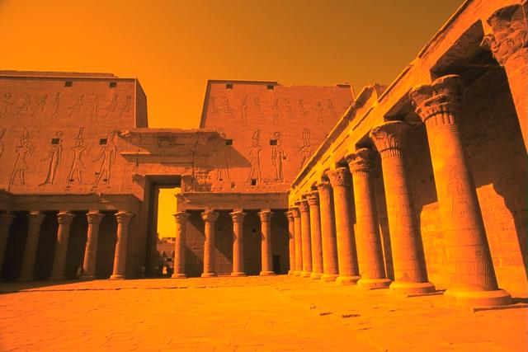
أع 7: 22 (ن. د. ج)
"فَتَثَقَّفَ مُوسَى بِعُلُومِ مِصْرَ كُلِّهَا،
حَتَّى صَارَ مُقْتَدِراً فِي الْقَوْلِ وَالْعَمَلِ."

Slide 38

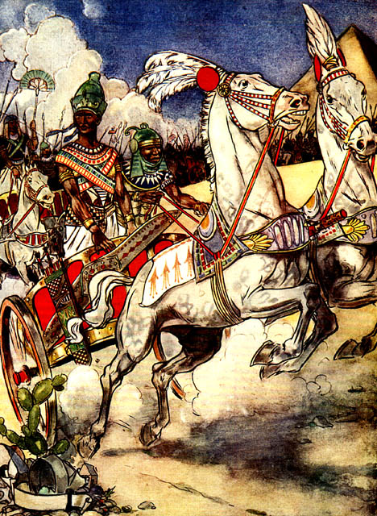
موسى يهرب
تحتمس الثالث

Slide 39
موقع
مِديان
كنعان
جاسان
نهر النيل
جبل
سيناء
مصر
مِديان

Slide 40
Slides on
خروج ٣

Slide 41
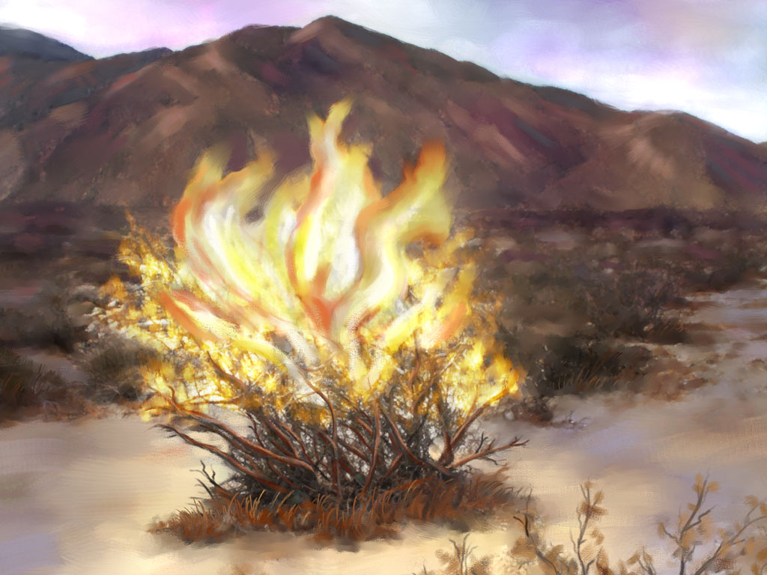
الله يدعو
عبده
(خر 3)

Slide 42
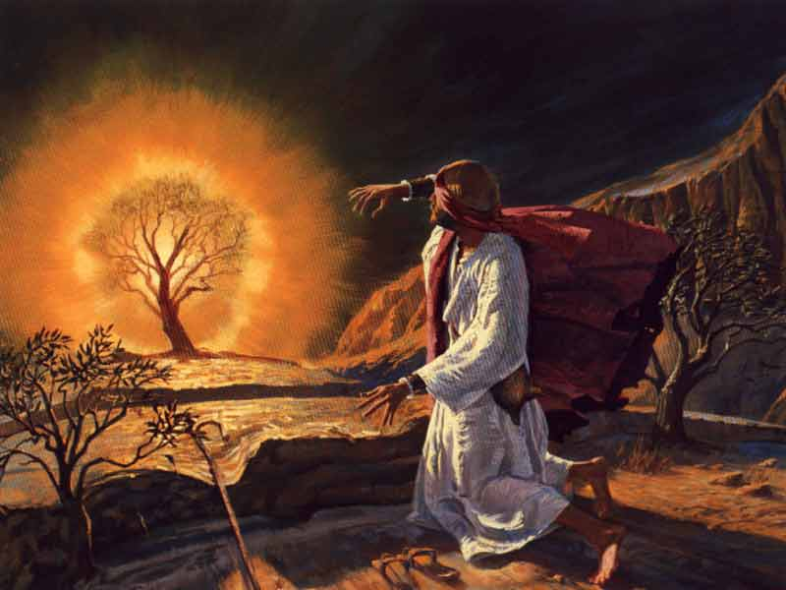
العليقة
المشتعلة
(خر 3: 1 – 4: 17)

Slide 43
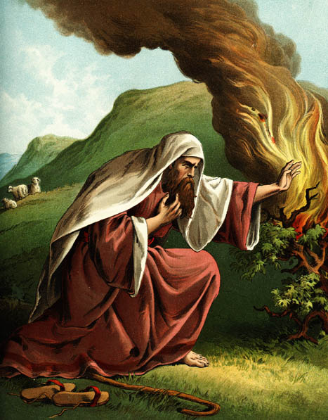
أعذار
1- من أنا (3: 11)؟
2- من أنتَ (3: 13)؟
"فقالَ اللهُ لِموسى: أنا هوَ الّذي هوَ‌.
هكذا تُجيـبُ بَني إِسرائيلَ:
هوَ الّذي هوَ أرسلَني إليكُم."
خروج 3: 14 (ن. د. ج)
3- ماذا لو فشلتُ (4: 1)؟
4- أنا لستُ موهوبًا (4: 10)
5- لا أريد الالتزام (4: 13)

Slide 44
Slides on
خروج ٤

Slide 45
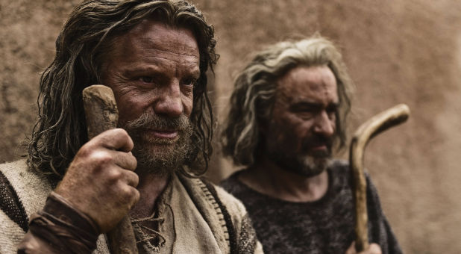
أنتهى الحديث بين الله وموسى
فقط بعد تعيين هرون
كشريكٍ في الخدمة
(خر 4: 13- 17)

Slide 46
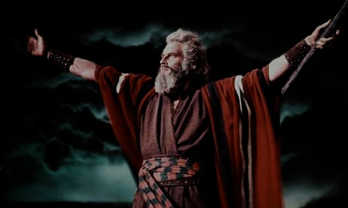
حياة موسى
100
الفترة
المرجع
التواريخ
الموقع
40 سنة
أميرًا
خر 2: 1- 10
1485- 1445
ق. م
مصر
(أكاديمي)
40 سنة
راعيًا
خر 2: 11- 25
1485- 1445
ق. م
مِديان
(تعليم ميداني)
40 سنة
قائدًا
خر 3: 1 –
تث 34: 8
1445-1405
ق. م
مِديان
مصر
البريّة

Slide 47
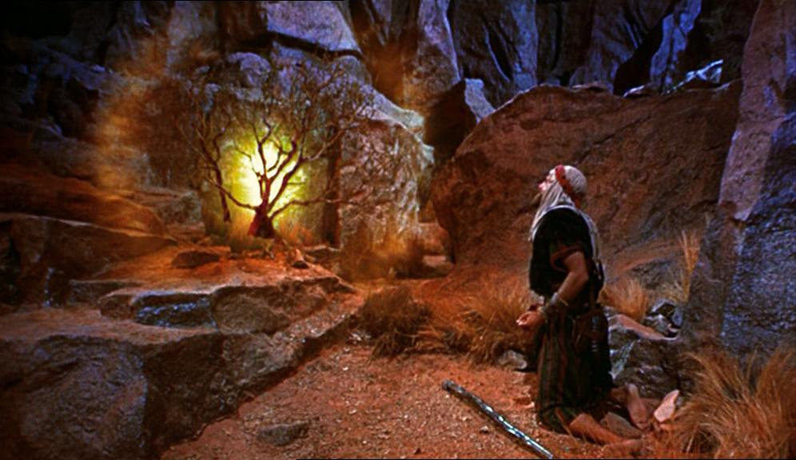
خادم الله الذي يفهم عدم أهليته
سوف يظهر غنىً من الله
(خر 3 – 4)

Slide 48
Slides on
خروج ٧

Slide 49
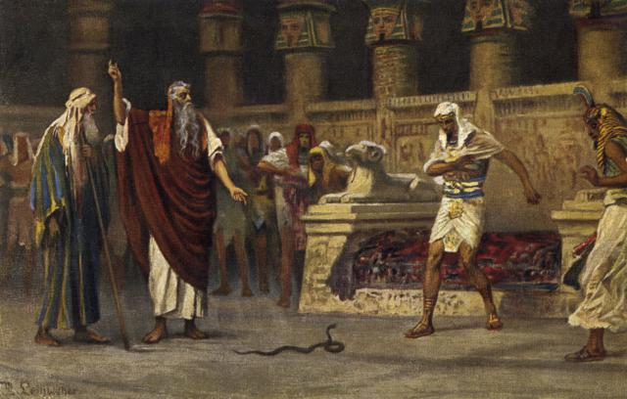
"فدخَلَ موسى وهرونُ على فِرعَونَ وفعَلا كما أمرَ الرّبُّ.
ألقى هرونُ عصاهُ أمامَ فِرعَونَ ورِجالِهِ فصارَت حَـيَّةً."
خروج 7: 10 (ن. د. ج)

Slide 50
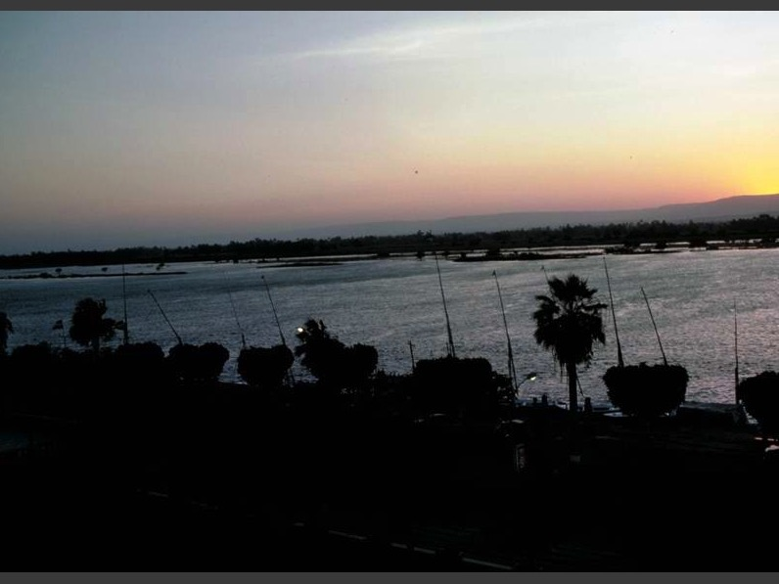
10 ضربات
1- الدم
2- الضفادع
3- البعوض
4- الذباب
5- المواشي
6- الدمامل
7- البَرَد
8- الجراد
9- الظلام
10- موت الأبكار
خروج 7: 12

Slide 51
Slides on
خروج ١٢

Slide 52
2- فدى الله إسرائيل من مصر
وحفظهم في الصحراء
ليبيّن:
وجهة نظر الخروج 12 - 18
• سيادته،
• قدرته، و
• رعايته للأمّة حتى يكون
لها أرضها الخاصّة.

Slide 53
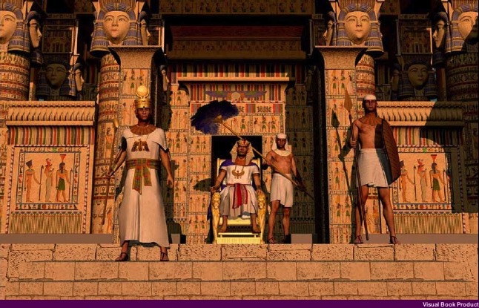
معنى الضربات
فَفِي هَذِهِ اللَّيْلَةِ”
أَجْتَازُ فِي بِلادِ مِصْرَ
وَأَقْتُلُ كُلَّ بِكْرٍ فِيهَا - مِنَ النَّاسِ وَالْبَهَائِمِ - وَأُجْرِي قَضَاءً عَلَى كُلِّ آلِهَةِ الْمِصْرِيِّينَ.
أَنَا هُوَ الرَّبُّ.”
خروج 12: 12 (ن. د. ج)

Slide 54
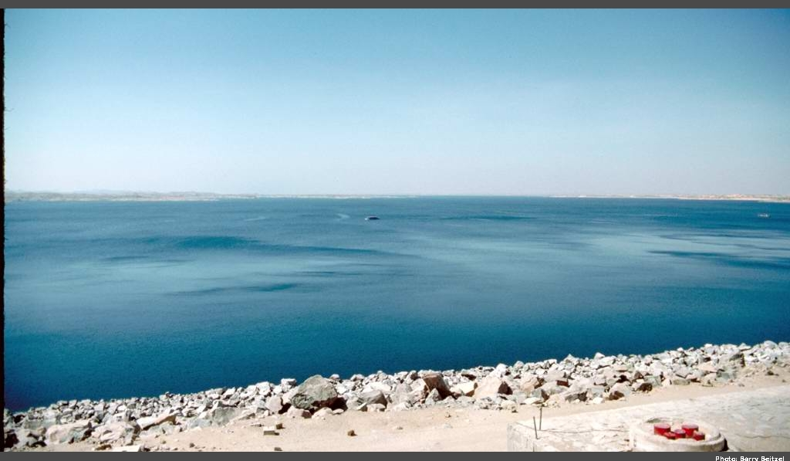
تذكر أهميّة الخروج
"فِي الْيَوْمِ الْخَامِسَ عَشَرَ مِنَ الشَّهْرِ الأَوَّلِ،
فِي صَبَاحِ غَدِ الْفِصْحِ،
ارْتَحَلَ الإِسْرَائِيلِيُّونَ مِنْ رَعَمْسِيسَ بِقُوَّةٍ
أَمَامَ أَعْيُنِ جَمِيعِ الْمِصْرِيِّينَ،
الَّذِينَ كَانُوا يَدْفِنُونَ أَبْكَارَهُمُ
الَّذِينَ أَهْلَكَهُمُ الرَّبُّ..."
عدد 33: 3- 4أ (ن. د. ج)

Slide 55
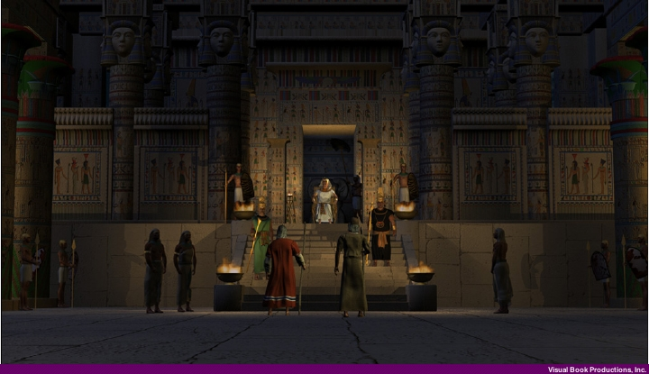
تذكر أهميّة الخروج
"وَبَعْدَ أَنْ
أَنْزَلَ (الرّب)
قَضَاءَهُ بِآلِهَتِهِمْ..."
عدد 33: 4ب (ن. د. ج)

Slide 56
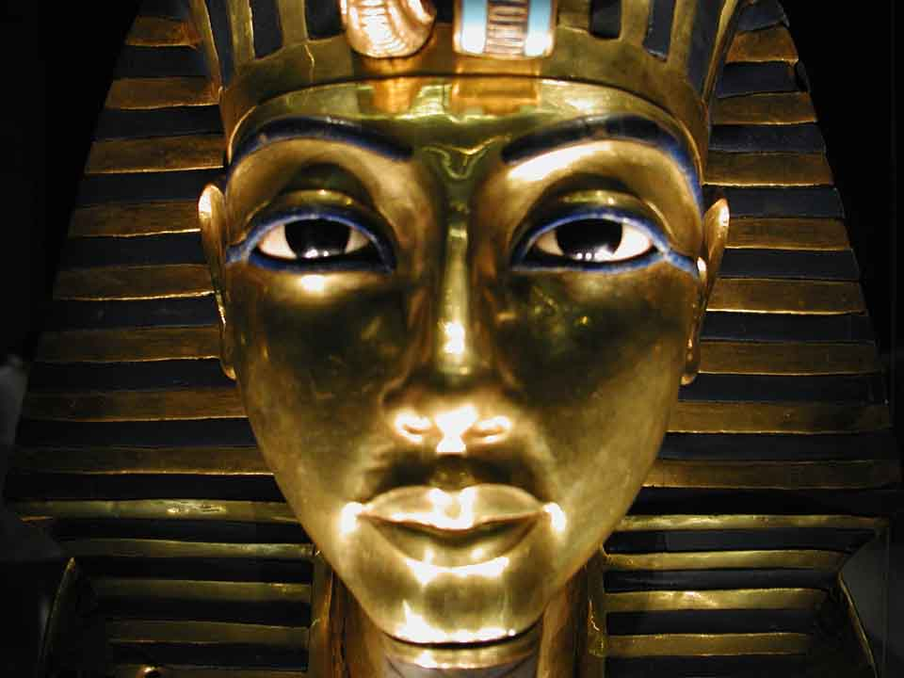
الضربات وآلهة مصر
Adapted from John H. Walton, Chronological and Background Charts of the OT, 2d ed., 85
106
الضربة
المرجع
الآلهة المصرية التي من الممكن
أن توجه ضدها
تحوّل النيل إلى
دم
خروج
7: 14- 25
خنوم: حارس منابع النيل
حابي: روح النيل
أوزيرس: النيل كان مجرى الدم
الضفادع
خروج
8: 1-1. 5
حقت: لها شكل الضفدع؛ إلهة القيامة
البعوض
خروج
8: 16- 19
سِت: إله الصحراء أو الأرض
الذباب
خروج
8: 20- 32
رع: إله الشمس (من الممكن هي الإلهة واجيت التي ربما تمثل الذباب)
الضربة على
المواشي
خروج
9: 1- 7
حتحور: الإلهة الأم، على هيئة بقرة
آبيس: ثور الإله بتاح، ويرمز للخصوبة
منيفيس: ثور هليوبوليس المقدس

Slide 57
الضربات وآلهة مصر
Adapted from John H. Walton, Chronological and Background Charts of the OT, 2d ed., 85
106
الضربة
المرجع
الآلهة المصرية التي من الممكن
أن توجه ضدها
الدمامل
خروج
9: 5- 12
إيمحوتب: إله الطب
البَرَدْ
خروج
9: 13- 35
نوت: إلهة السماء
إيزيس: إلهة الحياة
سيث: حامي المحاصيل
الجراد
خروج
10: 1- 20
إيزيس: إلهة الحياة
سيث: حامي المحاصيل
الظلام
خروج
10: 21- 29
رع، آتون، آتوم، حورس: كل أنواع آلهة الشمس
موت الأبكار
خروج
11: 1-12: 36
إله فرعون: أوزيرس، مانح الحياة

Slide 58
خط سير
رحلة الخروج
كنعان
107
جاسان
نهر النيل
جبل
سيناء
مصر
مِديان

Slide 59
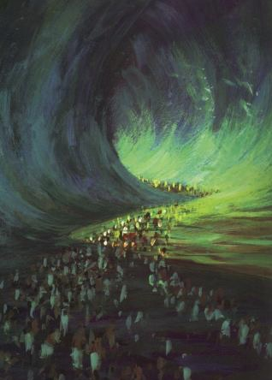
عبور
بحر القصب
بَحْرِ سُوف (خر 13: 18، راجع 10: 19)
يعني "بحر القصب" لكنها ترجمت خطأ باسم
"البحر الأحمر" في الترجمة السبعينية للكتاب المقدس.
أمنوفيس الثاني

Slide 60
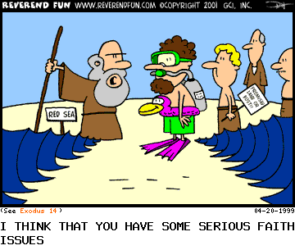
عليك أخذ الخروج بالإيمان!
أعتقد أنه لديكَ بعض القضايا الإيمانية الجادّة

Slide 61
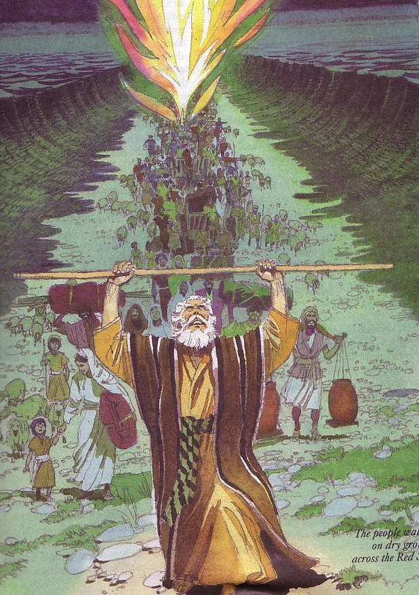
لماذا يعتبر الخروج
مهمًا جدًا؟
الله أكثر قوّة
من آلهة مصر
(12: 29، 37)!
الله أوفى بوعده حتى اليوم (12: 40- 41، قارن مع تك 15: 15)
تصنيف خروف عيد الفصح (12: 3-5، 27، 43، 46. قارن مع يو 1: 29. 19: 36. 1كو 5: 7-8).

Slide 62

التقويم
العبري
ليلة الخروج:
بينما كان الإسرائيليون لا يزالون في أرض مصر، أعطى الرب التعليمات التالية لموسى وهرون:
2 "مُنْذُ الآنَ
يَكُونُ لَكُمْ هَذَا الشَّهْرُ
رَأْسَ الشُّهُورِ
وَأَوَّلَ شُهُورِ السَّنَةِ".
(خر 12: 1- 2).
134
221
1 نيسان
2 أيار
3 سيفان
4 تموز
5 آب
6 أيلول
7 تشري
8 تششفان
9 كسليف
10 طيفيت
11 شباط
12 آذار
آذار-نيسان
بداية التقويم
المقدس
بداية التقويم
المدني
أيلول – تشرين الأول

Slide 63
Slides on
خروج ١٣

Slide 64
لماذا يعتبر الخروج
مهمًا جدًا؟
بداية الأمّة
(6: 6- 8)
تقويم جديد
(12: 2)
استجابة الإيمان
لنوال الحياة
الجديدة

Slide 65
Slides on
خروج ١٤

Slide 66
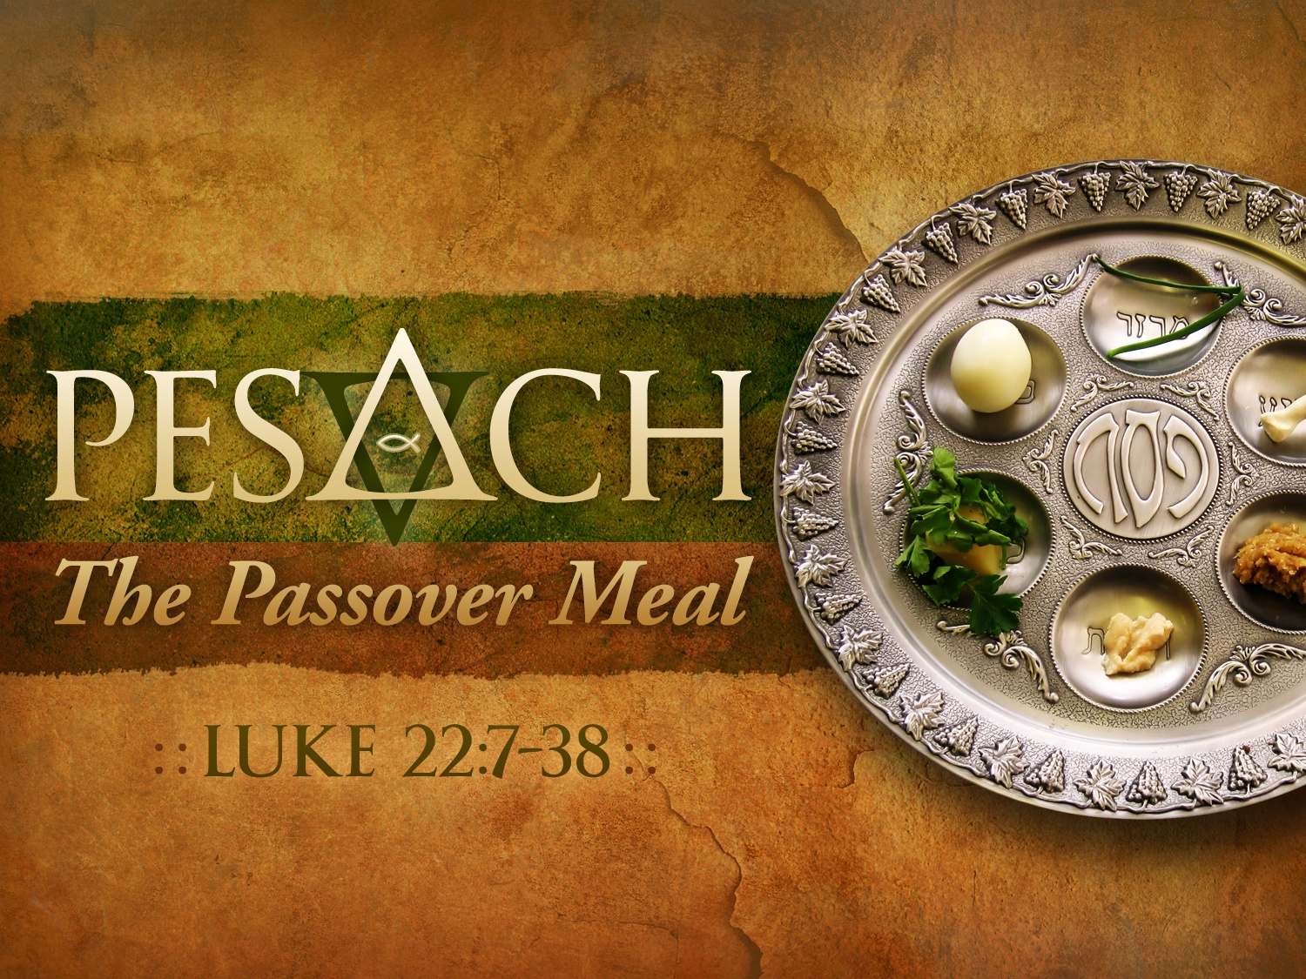
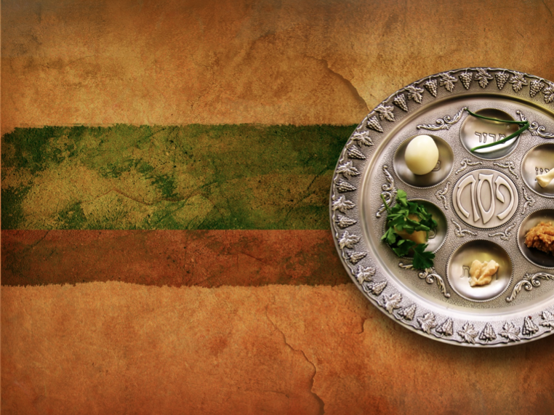
الفصح
وجبة عيد الفصح
لوقا 22: 7- 38
Notes:
Translators, please drag the wording and image on the right over the above image and text and then translate them.

Slide 67
Slides on
خروج ١٦

Slide 68
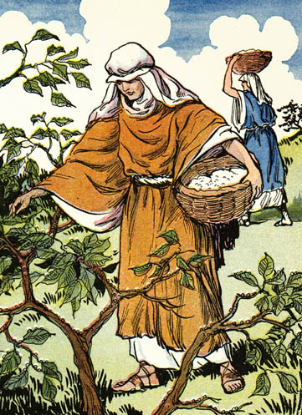
المَنّ
(خر 16)

Slide 69
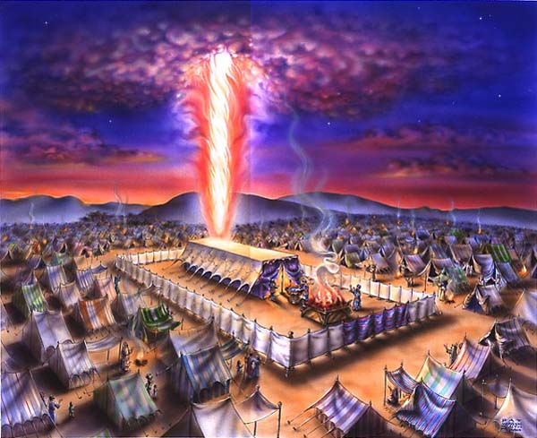
السَّحَابَة
خروج 40؛
1كو 10: 1- 4

Slide 70


البَحَر
خروج 40؛
1كو 10: 1- 4

Slide 71

القائد
خروج 40؛
1كو 10: 1- 4

Slide 72
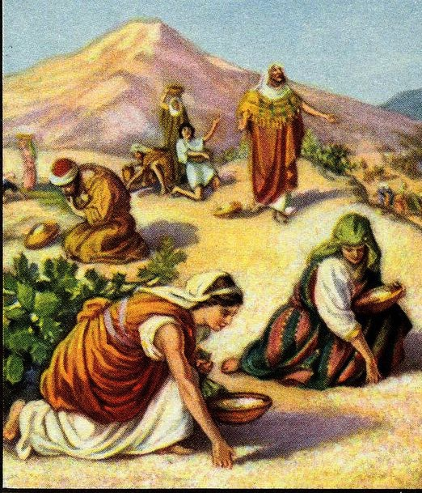
الطَعام
خروج 40؛
1كو 10: 1- 4

Slide 73
Slides on
خروج ١٧

Slide 74
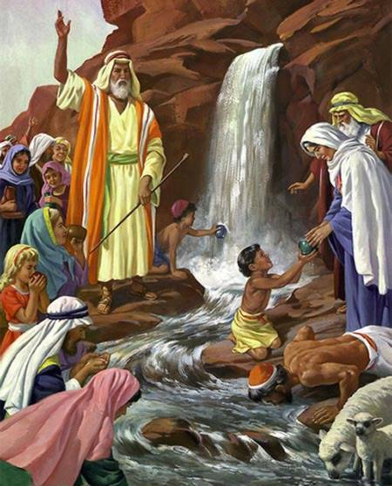
المــاء
خروج 40؛
1كو 10: 1-4

Slide 75
Slides on
خروج ١٨

Slide 76
خط السير
التقليدي
للخروج
كنعان
107
جاسان
نهر النيل
جبل
سيناء
مصر
مِديان

Slide 77

يسوع هو خروجنا الجديد الذي يخلصنا
من الخطيئة كحمل فصحنا – وهذا يظهر
قوته وعنايته.

Slide 78
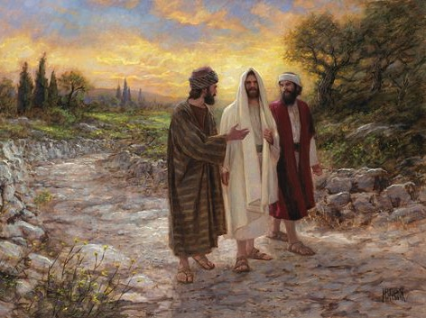
Could mortals and those in glorified bodies really live together?
"ثُمَّ أَخَذَ يُفَسِّرُ لَهُمَا،
مُنْطَلِقاً مِنْ مُوسَى
وَمِنَ الأَنْبِيَاءِ جَمِيعاً،
مَا وَرَدَ عَنْهُ فِي جَمِيعِ الْكُتُبِ."
(لوقا 24: 27 ن. د. ج)

Slide 79


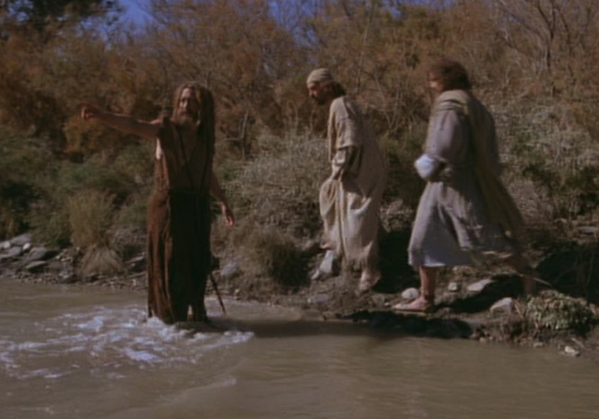
حَمَل الفِصح
"هَذَا هُوَ حَمَلُ اللهِ
الَّذِي يُزِيلُ
خَطِيئَةَ الْعَالَمِ!"
(يوحنا 1: 29)

Slide 80

حِماية الفصح
"أَمَّا أَنْتُمْ فَإِنَّ الدَّمَ الَّذِي عَلَى
بُيُوتِكُمُ الْمُقِيمِينَ فِيهَا
يَكُونُ الْعَلامَةَ الَّتِي تُمَيِّزُكُمْ،
فَأَرَى الدَّمَ وَأَعْبُرُ عَنْكُمْ،
فَلا تَنْزِلُ بِكُمْ بَلِيَّةُ الْهَلاكِ
حِينَ أَبْتَلِي بِها أَرْضَ مِصْرَ."
خروج 12: 13 (ن. د. ج)

Slide 81
الإيمان مصوّرًا
"وَبِالإِيمَانِ،
أَقَامَ الْفِصْحَ
وَرَشَّ الدَّمَ،
لِكَيْ لَا يَمَسَّ
مُهْلِكُ الأَبْكَارِ
أَحَداً مِنْ أَبْنَاءِ شَعْبِهِ."
عبرانيين 11: 28 (ن. د. ج)

Slide 82
الحَمَل مصَوّرًا
"وَفِي الْيَوْمِ التَّالِي
رَأَى يُوحَنَّا
يَسُوعَ آتِياً نَحْوَهُ،
فَهَتَفَ قَائِلاً:
هَذَا هُوَ حَمَلُ اللهِ الَّذِي يُزِيلُ
خَطِيئَةَ الْعَالَمِ!"
يوحنا 1: 29 (ن. د. ج)

Slide 83
الصَليب مصوّرًا
"فَإِنَّ حَمَلَ فِصْحِنَا،
أَيِ الْمَسِيحَ،
قَدْ ذُبِحَ."
1 كورنثوس 5: 7 (ن. د. ج)

Slide 84

الإيمان بالحَمَل

Slide 85

"هذا هو جَسدي..."

Slide 86

خروج 12: 1- 16
مرّ ملاك الموت على البيوت والدماء على الأبواب
هَذَا مَا يُعْلِنُهُ الرَّبُّ: "سَأَجْتَازُ حَوَالَي نِصْفِ اللَّيْلِ فِي وَسَطِ مِصْرَ" (خر 11: 4)

Slide 87
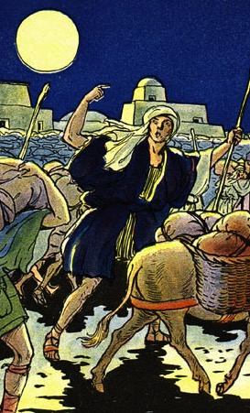
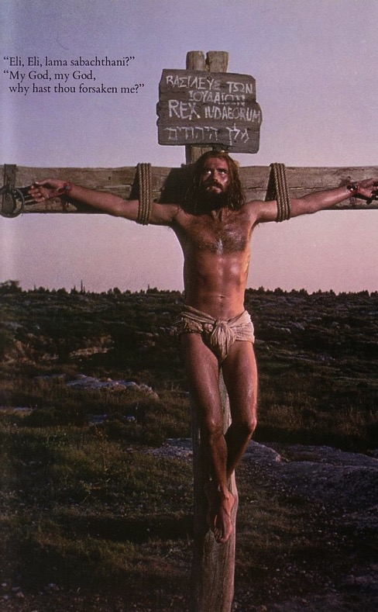
الخيط المشترك
ما هو الخروج
بالنسبة
للعهد القديم...
صليب
المسيح
للعهد الجديد
الخلاص!
Notes:
BE-02-Exodus-87
NB-14 Religion 5 Passover & Lord's Supper-107

Slide 88
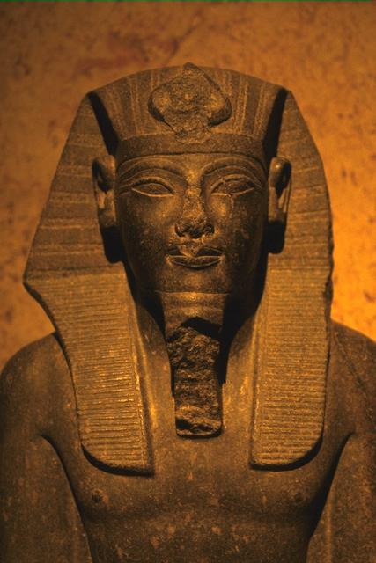


الخروج يصوّر الفداء
"هُوَ الَّذِي أَنْقَذَنَا
مِنْ سُلْطَةِ الظَّلامِ
وَنَقَلَنَا إِلَى مَلَكُوتِ ابْنِ مَحَبَّتِهِ،
الَّذِي فِيهِ لَنَا الْفِدَاءُ، أَيْ غُفْرَانُ الْخَطَايَا."
كولوسي 1: 13- 14 (ن. د. ج)

Slide 89

1 كورنثوس 10: 1- 4
"فَإِنِّي لَا أُرِيدُ أَنْ يَخْفَى عَلَيْكُمْ،
أَيُّهَا الأُخْوَةُ أَنَّ آبَاءَنَا كَانُوا
كُلُّهُمْ تَحْتَ السَّحَابَةِ،
وَاجْتَازُوا كُلُّهُمْ فِي الْبَحْرِ،
2فَتَعَمَّدُوا كُلُّهُمْ أَتْبَاعاً لِمُوسَى،
فِي السَّحَابَةِ وَفِي الْبَحْرِ،
3وَأَكَلُوا كُلُّهُمْ طَعَاماً رُوحِيًّا وَاحِداً،
4وَشَرِبُوا كُلُّهُمْ شَرَاباً رُوحِيًّا وَاحِداً،
إِذْ شَرِبُوا مِنْ صَخْرَةٍ رُوحِيَّةٍ تَبِعَتْهُمْ،
وَقَدْ كَانَتْ هَذِهِ الصَّخْرَةُ هِيَ الْمَسِيحُ"

Slide 90
لماذا يشكّلنا الله؟
لسببين

Slide 91
1- الله يخلصنا لإظهار قوّته
و رعايته
خروج 1- 18
Notes:
هو يشكلنا وذلك بتحريرنا لإظهار سيادته واهتمامه.

Slide 92

2- يعلمنا الله كشعبه الجديد
لنتمتع بحضورهِ.
خروج 19- 40
Notes:
هو يشكلنا وذلك بتوجيهنا لنشهد على سكناه معنا.

Slide 93
أقسام الخروج الرئيسيّة
الخروج
خَلّص الله إسرائيل من
العبودية في مصر
وحفظهم في
البريّة
1- 18
رواية

Slide 94
أقسام الخروج الرئيسيّة
علّم الله شعب إسرائيل شريعة موسى حتى يتمكن أن يعيش معهم
في خيمة الاجتماع
الشريعة
خيمة الاجتماع
19- 31
32- 40
تعليمات

Slide 95
1- أعطى الله الشريعة لتبدأ علاقة عهد إسرائيل
مع الله القدوس.
النقطة الأساسية في خروج 19 - 31

Slide 96

لماذا كانت الشريعة ضرورية جدًا؟
أعطت الشريعة إسرائيل
ميثاقًا
حكوميًا

Slide 97
Slides on
خروج ١٩

Slide 98


أصبحَ
موسى
وسيط
العهد
خروج 19 - 40

Slide 99
الآية المفتاحية
98
"لِذَلِكَ إنْ أَطَعْتُمْ عَهْدِي،
تَكُونُوا لِي مِلْكاً خَاصّاً
مِنْ بَيْنِ جَمِيعِ الشُّعُوبِ،
لأَنَّ لِي كُلَّ الأَرْضِ.
وَتَكُونُوا لِي مَمْلَكَةَ كَهَنَةٍ
وَأُمَّةً مُقَدَّسَةً."
(خروج 19: 5- 6)

Slide 100
البيان الموجز
خروج
98
أبتدأ تَكوّن إسرائيل كأمة
تحت سلطان الله كملك
عن طريق افتدائهم المعجزي من مصر
وإعلان الشريعة الموسوية
لتوفير مملكة يمكن أن تُحكم من قبل
نسل يهوذا وتعزيز
القداسة والثقة بالله

Slide 101
Slides on
خروج ٢٠

Slide 102

العشرة الكبار

Slide 103
Slides on
خروج ٢١

Slide 104

إن جوهر العهد الموسوي
هو الوصايا العشرة

Slide 105
Slides on
خروج ٢٣

Slide 106


التباين بين عهدين رئيسيين
116
 | الإبراهيمي | الموسوي
المتلقي (التاريخ و المكان) | إبراهيم كوسيط لجميع الأمم عام 2060 ق.م في أور الكلدانيين | موسى كوسيط لإسرائيل عام 1445 ق.م في جبل سيناء
الكتاب المقدس | تكوين 12: 1- 3 (لكنه تشكل كعهد في تكوين 15) | خروج 20 – 31 هو جوهر العهد
بين الله و | شخص (كأمّة مستقبلاً) | أمّة
النطاق | عالمي ("وتتبارك فيك جميع أمم الأرض") | إسرائيل فقط استلمت الشريعة (تث 4: 8؛ مز 147: 20)

Slide 107
التباين بين عهدين رئيسيين
116
 | الإبراهيمي | الموسوي
المواعيد | أرض، نسل، وبركة (دون الإشارة إلى زمن التحقيق) | بركة للطاعة ولعنة للعصيان (لا 26؛ تث 28)
الشروط | غير مشروط: "أنا سوف..." | مشروط: "إذا أنت فعلتَ... إذن أنا سأفعل..."
المشاركة | إبراهيم نائمًا (تك 15: 17) | وافقت إسرائيل على الانصياع (خر 18: 8)
التناظر | أب إلى اِبن (عطيّة ملكية) | متسلط (ملك أعظم) إلى تابع (أمة خادمة)

Slide 108
التباين بين عهدين رئيسيين
116
 | الإبراهيمي | الموسوي
الشكل | شفوي (بدون شروط مكتوبة) | مكتوب على ألواح حجر وأسفار موسى الخمسة
التأكيد | بركة على التأديب/ الدينونة (خمس "بركات" في تك 12: 1- 3) | دينونة/ تأديب على البركة (تباين بين تث 28: 1- 14 و تث 28: 15: 68)
المسيح | نسل نهائي (تكوين 12: 3) | ممثلة في خيمة الاجتماع (عب 8 – 10)
العلامة | الختان (تك 17: 11) | السبت (خر 31: 13، 17)

Slide 109
Slides on
خروج ٢٥

Slide 110

خيمة
الاجتماع

Slide 111


تابوت
العهد
119

Slide 112





التأثيث
119أ
المذبح النحاسي
المِرحَضَة
مذبح
البخور
المنارة
خبزالوجوه

Slide 113

Tabernacle prefiguring the Cross
Notes:
طاولة خبز الوجوه.
هذا يذكرنا بالمسيح الذي هو "خبز الحياة." علينا أن نتغذى عليه يوميًا.
الشمعدان الذهبي.
هذا يتحدث عن المسيح كـ "نور العالم."
المذبح الذهبي.
يشير إلى المسيح على أنه الواحد الذي بواسطته نصل إلى الله في الصلاة.
التابوت.
هذا يتحدث عن شخص المسيح وعمله. غطاء "كرسي الرحمة" في التابوت حيث رش دم ذبيحة الخطية. قال الله: "هناك أجتمع بك وأكلمك من على الغطاء..." (خر 25: 22).
Copyright © 1998-2015 UB David & I'll B Jonathan, Inc.
Mailbox Club lessons © The Mailbox Club International;
used by permission with adaptation for the Internet.
All rights reserved.
http://ubdavid.org/bibleexploration/light-old-testament/light-old-testament_8-1.html

Slide 114

خيمة الاجتماع
صورة مسبقة
عن الصليب
التابوت
المذبح
الذهبي
المنارة
مائدة خبز
الوجوه
المرحضة
المذبح
النحاسي
Notes:
"الآن أنظر بالضبط إلى الشكل التخطيطي. نرى أن موضع الأثاث في الفناء وفي خيمة الاجتماع على شكل صليب. هل كان هذا مصادفة؟ كلا! الله قال لموسى أين يجب أن تكون كل قطعة من الأثاث بالضبط."
Copyright © 1998-2015 UB David & I'll B Jonathan, Inc.
Mailbox Club lessons © The Mailbox Club International;
used by permission with adaptation for the Internet.
All rights reserved.
http://ubdavid.org/bibleexploration/light-old-testament/light-old-testament_8-1.html

Slide 115

أعدّ الله له مكانًا ليسكن فيه كملك
7
خيمة الاجتماع
موسى
الخروج
سيناء
M - C - C
قادش برنيع
40
خيمة الاجتماع في البريّة
Handbook pg. 26-29
2
16
Notes:
لم يكن اليهود والوثنيين ينظرون إلى المعبد على أنه المكان الذي يعبد فيه الإله، بل مكاناً يسكن فيه الإله. في الواقع كانت هذه قصوراً لملكهم الإلهي، على الرغم من أن سليمان اقرّ بأنه لا يوجد بيت (بيث باللغة العبرية) يحتوي الله نفسه (1 ملوك 8: 27). ومن المثير للاهتمام أن الكلمة العبرية (هيكل) تعني إما "معبد" أو "قصر" (قاموس درايفر، براون، برجز للغة العبرية 228أ).
نفس الكلمة (هيكل) ترجمت على أنها "قصر الله" أو "بيت الله"، مثل هيكل سليمان (1 ملوك 6: 17) – الذي يحتوي على bet أو مكان مقدس تمييزاً له عن الحرم الداخلي (1 ملوك 6: 1-2). ومن المثير للاهتمام أن حضور الله كان في قدس الأقداس، إلا أنه كان المكان المقدس الذي يعتبر قصر الرب. وقد أطلق يسوع على الهيكل اسم "بيت أبيه" (لوقا 2: 49؛ يوحنا 2: 16).
ونادراً ما كانت تشير إلى قصر آخاب (1 ملوك 21: 1) أو لملك بابل (2 ملوك 20: 18 = أش 39: 7؛ 2 أخ 36: 7؛ دانيال 1: 4) أو قصور وثنية أخرى كتلك الموجودة في نينوى (ناحوم 2: 7).
وبالمثل، فإن كلمة "الخيمة" (مشكن) تعني "الخيمة، المسكن" وأيضًا التأكيد أن الله كان يعيش معهم.

Slide 116
Slides on
خروج ٢٨

Slide 117


أردية رئيس الكهنة
119ج
العمامة (لوحة من الذهب على الجبهة)
القميص المخرّم (قميص أبيض من الكتان الناعم)
الرداء الداخلي (كتان من الخصر إلى الفخذ)
الجبّة (زرقاء مع أجراس ورمانات)
الأفود (ذهبي، أزرق، وبنفسجي مع حجري جزع)
الحزام (حزام لتثبيت الملابس معًا)
صدرة القضاء (قطعة على الصدر)
الأوريم والتُمّيم
خروج 28

Slide 118

صدرة
رئيس الكهنة
(خر 28: 15- 21 ن. د. ج)

Slide 119
2- بنى إسرائيل خيمة الاجتماع
حيث سكن الله كملك
النقطة الأساسية في خروج 32 - 40

Slide 120
Slides on
خروج ٣٢

Slide 121

حادثة
العِجل
الذهبيّ
خروج 32

Slide 122

تحطيم
لوحي الشهادة
خروج 32: 19

Slide 123
Slides on
خروج ٣٥

Slide 124

The Tabernacle of Israel
خروج
الأصحاحات 35 - 38
تمّ بناء خيمة الاجتماع

Slide 125
Slides on
خروج ٤٠

Slide 126


حضور الله
ملأ
قصره الجديد!
خيمة
الاجتماع
"ثُمَّ غَطَّتِ ٱلسَّحَابَةُ
خَيْمَةَ ٱلِٱجْتِمَاعِ
وَمَلَأَ بَهَاءُ ٱلرَّبِّ
ٱلْمَسْكَنَ."
خروج 40: 34

Slide 127

يحضرنا الرب يسوع
إلى عهد جديد
حيث يسكننا بروحهِ.

Slide 128

حضور الله
أقام في هيكل سليمان

Slide 129

ماذا حدث في يوم الخمسين؟

Slide 130


سكنى الروح
Notes:
BE-02-Exodus-130
OS-02-Exodus-476
OP-03-Lev-130

Slide 131
لماذا يشكّلنا الله؟
لسببين

Slide 132
1- الله يخلصنا لإظهار قوّته
و رعايته
خروج 1-18
Notes:
هو يشكلنا وذلك بتحريرنا لإظهار سيادته واهتمامه.

Slide 133
2- يعلمنا الله كشعبه الجديد
لنتمتع بحضورهِ.
خروج 19-40
Notes:
هو يشكلنا وذلك بتوجيهنا لنشهد على سكناه معنا.

Slide 134

الفكرة الرئيسية
الله خلّصك
لتتمتع بحضورهِ
خروج

Slide 135
ماذا يفترض أن نفعل
بخصوص تشكيل الله لنا؟

Slide 136
هل ترتبط بيسوع على أنه
رئيس كهنتكَ الرحيم؟
يسوع > الدين

Slide 137

علاقة
وليس طقوس

Slide 138
Black

Slide 139


تفسير الكتاب المقدس • BibleStudyDownloads.org
احصل علي هذا العرض مجانا!
Notes:
BE Bible Exposition in Arabic

